Slide 1
LIFTX
EMS App
راهنمای کامل سامانه
معرفی بخش‌های داشبورد مدیریتی و نحوه کار با هر صفحه
دسترسی سریع واحدهای لبه ساختمان‌ها سرورهای محلی کاربران
LIFTX · راهنمای EMS App
01

Slide 2
فهرست راهنما
مسیر مطالعه این فایل از ابتدا تا انتها
معرفی داشبورد
منوی اصلی و ارتباط بخش‌ها
دسترسی سریع
واحدهای پین‌شده و کارت هر واحد
واحدهای لبه
ایجاد، جستجو، فیلتر و وضعیت
ساختمان‌ها
کد، آدرس، طبقات و واحدهای متصل
سرورهای محلی
سرور فعال و سرور جایگزین
کاربران
حساب، نقش و اطلاعات تماس
LIFTX · راهنمای EMS App
02

Slide 3
داشبورد مدیریتی
منوی سمت راست در تمام صفحات یکسان است
واحدهای لبه
دسترسی سریع
مدیریت کامل دستگاه‌ها و آسانسورهای هر واحد
ورود سریع به واحدهایی که پین شده‌اند
سرورهای محلی
ساختمان‌ها
سرور هر ساختمان و واحدهای متصل به آن
ثبت و مشاهده ساختمان‌ها و مشخصات آن‌ها
تماس با ما
کاربران
ارتباط با تیم پشتیبانی
حساب‌ها، نقش‌ها و اطلاعات تماس
LIFTX · راهنمای EMS App
03

Slide 4
ارتباط بخش‌ها
هر ساختمان سرور محلی و واحد لبه دارد؛ کاربر با نقش مشخص وارد می‌شود
1
2
3
4
5
ساختمان
سرور محلی
واحد لبه
دسترسی سریع
کاربر
محل فیزیکی آسانسورها و آدرس ثبت‌شده
سرور همان ساختمان برای ارتباط واحدها
دستگاه هر گروه و تعداد آسانسورها
پین کردن واحدهای پرکاربرد
ورود با نقش Admin، Manager یا Maintainer
LIFTX · راهنمای EMS App
04

Slide 5
بخش اول
دسترسی سریع
واحدهای پین‌شده برای ورود فوری
LIFTX · راهنمای EMS App
05

Slide 6
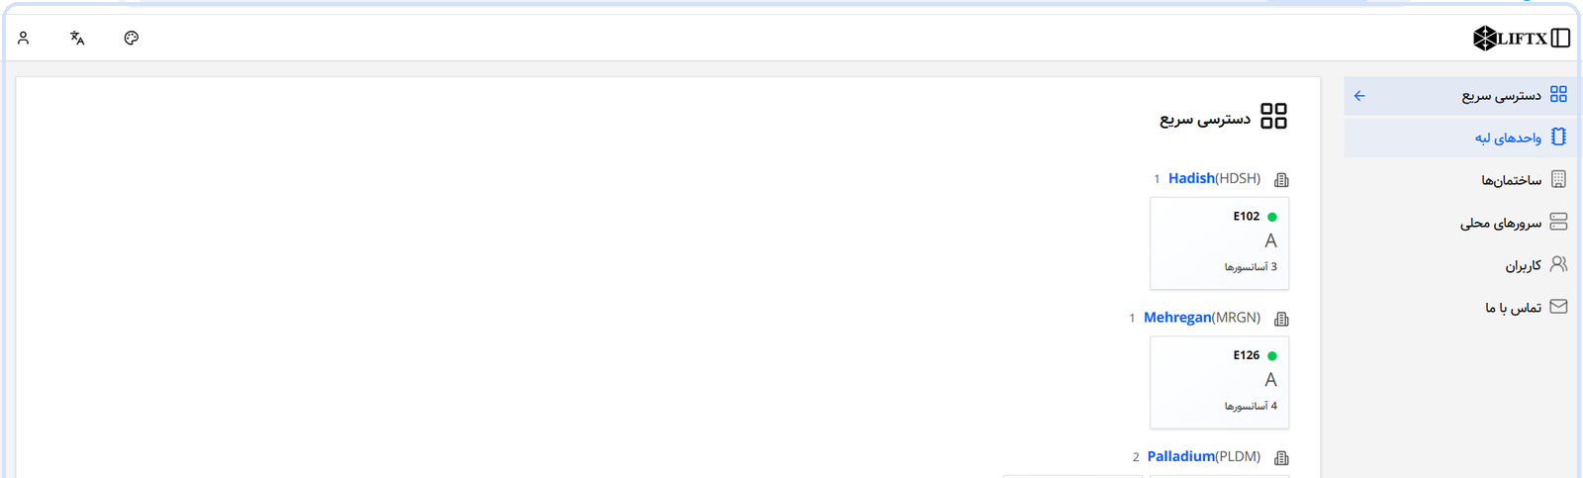
نمای صفحه دسترسی سریع
واحدها بر اساس ساختمان گروه‌بندی شده‌اند
LIFTX · راهنمای EMS App
06

Slide 7
راهنمای دسترسی سریع
هر کارت واحد، وضعیت و تعداد آسانسور را نشان می‌دهد
گروه‌های واحد
ایجاد جدید
واحدها زیر نام ساختمان قرار می‌گیرند؛ مثلاً هدیش، مهرگان یا پالادیوم تا پیدا کردنشان ساده‌تر باشد.‏
واحد لبه تازه را از همین صفحه تعریف کنید تا در سامانه ثبت شود و بعداً در فهرست کامل هم دیده شود.‏
وضعیت آنلاین
کارت واحد
نقطه سبز کنار کد یعنی واحد الان متصل و در دسترس است.‏ اگر سبز نباشد، واحد آفلاین است.‏
روی کارت، کد واحد مثل E102، عنوان گروه، وضعیت آنلاین و تعداد آسانسور همان واحد دیده می‌شود.‏
تعداد آسانسورها
عدد پایین کارت نشان می‌دهد چند آسانسور به آن واحد وصل شده‌اند.‏
LIFTX · راهنمای EMS App
07

Slide 8
بخش دوم
واحدهای لبه
فهرست کامل، فیلتر و مدیریت وضعیت
LIFTX · راهنمای EMS App
08

Slide 9
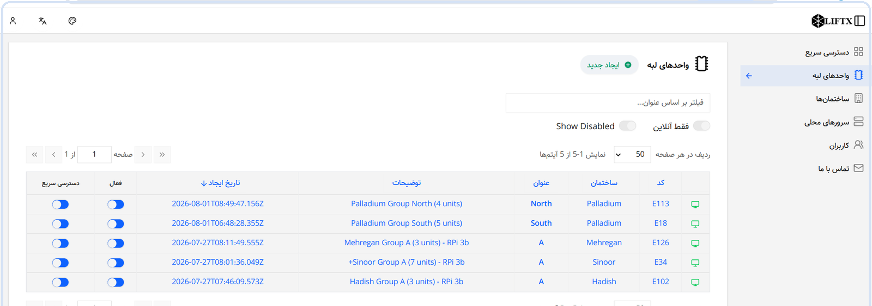
نمای صفحه واحدهای لبه
جدول همه واحدها با جستجو، فیلتر و صفحه‌بندی
LIFTX · راهنمای EMS App
09

Slide 10
راهنمای واحدهای لبه
از این جدول واحد بسازید، پیدا کنید و وضعیتش را عوض کنید
جستجو و فیلتر
ایجاد واحد جدید
کادر فیلتر بر اساس عنوان کمک می‌کند بین واحدهای زیاد سریع همان مورد را پیدا کنید.‏
با دکمه ایجاد جدید یک واحد لبه تازه می‌سازید و ساختمان، عنوان و توضیحات را برایش ثبت می‌کنید.‏
فقط آنلاین
نمایش واحدهای غیرفعال
با این سوییچ فقط واحدهای متصل نمایش داده می‌شوند تا وضعیت شبکه را سریع‌تر ببینید.‏
اگر این سوییچ روشن باشد، واحدهایی که غیرفعال شده‌اند هم در جدول دیده می‌شوند.‏
ستون‌های جدول
تعداد ردیف و صفحه‌بندی
کد، ساختمان، عنوان، توضیحات، تاریخ ایجاد، فعال بودن و پین دسترسی سریع در هر ردیف آمده است.‏
تعداد ردیف هر صفحه را عوض کنید و با فلش‌ها بین صفحات فهرست جابه‌جا شوید.‏
فعال و دسترسی سریع
وضعیت آنلاین
از همین جدول می‌توانید واحد را فعال یا غیرفعال کنید و به دسترسی سریع اضافه کنید.‏
آیکون مانیتور در ابتدای ردیف مشخص می‌کند واحد الان آنلاین است یا نه.‏
LIFTX · راهنمای EMS App
10

Slide 11
بخش سوم
ساختمان‌ها
مشخصات محل و واحدهای متصل
LIFTX · راهنمای EMS App
11

Slide 12
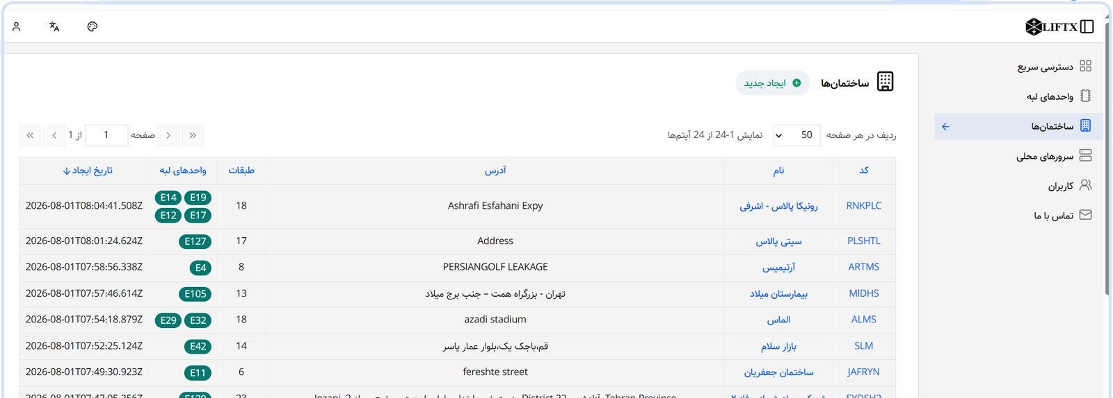
نمای صفحه ساختمان‌ها
کد، نام، آدرس، طبقات و واحدهای لبه هر ساختمان
LIFTX · راهنمای EMS App
12

Slide 13
راهنمای ساختمان‌ها
هر ساختمان یک کد یکتا و فهرست واحدهای متصل دارد
نام ساختمان
ایجاد ساختمان جدید
نام رسمی ساختمان در سامانه؛ معمولاً همان چیزی است که در گزارش‌ها و گروه‌بندی واحدها دیده می‌شود.‏
ساختمان تازه را با نام، کد، آدرس و تعداد طبقات ثبت کنید تا بعداً واحد و سرور به آن وصل شود.‏
آدرس
کد ساختمان
نشانی ثبت‌شده ساختمان، به فارسی یا انگلیسی، برای پیدا کردن محل روی نقشه یا در پشتیبانی.‏
کد کوتاه و یکتا مثل RNKPLC یا PLSHTL برای شناسایی سریع ساختمان در جدول‌ها و اتصال‌ها.‏
واحدهای لبه
طبقات
برچسب‌هایی مثل E14 یا E19 نشان می‌دهند کدام واحدها به این ساختمان وصل شده‌اند.‏
تعداد طبقات ثبت‌شده همان ساختمان؛ برای درک مقیاس پروژه و ظرفیت آسانسور مفید است.‏
کاربرد این صفحه
تاریخ ایجاد
قبل از ساخت واحد لبه یا سرور محلی، ساختمان باید اینجا تعریف شده باشد.‏
زمان ثبت ساختمان در سامانه تا سابقه تغییرات مشخص بماند.‏
LIFTX · راهنمای EMS App
13

Slide 14
بخش چهارم
سرورهای محلی
ارتباط ساختمان با واحدهای لبه
LIFTX · راهنمای EMS App
14

Slide 15
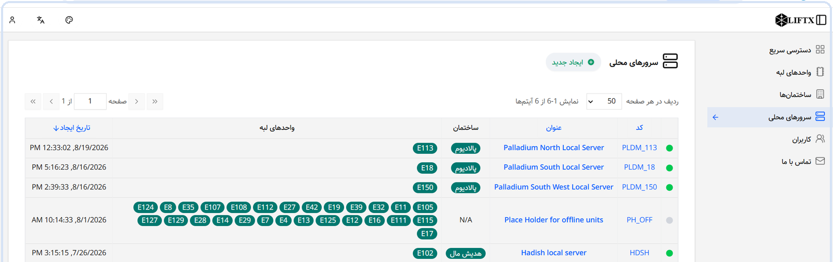
نمای صفحه سرورهای محلی
عنوان سرور، ساختمان، واحدهای متصل و وضعیت فعال
LIFTX · راهنمای EMS App
15

Slide 16
راهنمای سرورهای محلی
هر سرور به یک ساختمان و چند واحد لبه وصل می‌شود
عنوان سرور
ایجاد سرور جدید
نام خوانا مثل Palladium North Local Server تا تیم فنی سریع بفهمد این سرور مال کدام بخش است.‏
سرور محلی تازه را بسازید و ساختمان مربوط را برایش انتخاب کنید.‏
واحدهای لبه
ساختمان
کد واحدهایی که به این سرور وصل شده‌اند روی ردیف با برچسب نمایش داده می‌شود.‏
مشخص می‌کند سرور مال کدام ساختمان است.‏ اگر ساختمان نداشته باشد، معمولاً N/A دیده می‌شود.‏
سرور جایگزین
وضعیت سرور
Place Holder برای واحدهایی است که هنوز سرور مشخصی ندارند؛ موقتی است تا سرور اصلی تعریف شود.‏
نقطه سبز یعنی سرور فعال و در دسترس است.‏ بدون آن، ارتباط واحدها ممکن است قطع باشد.‏
LIFTX · راهنمای EMS App
16

Slide 17
بخش پنجم
کاربران
حساب ورود، نقش و اطلاعات تماس
LIFTX · راهنمای EMS App
17

Slide 18
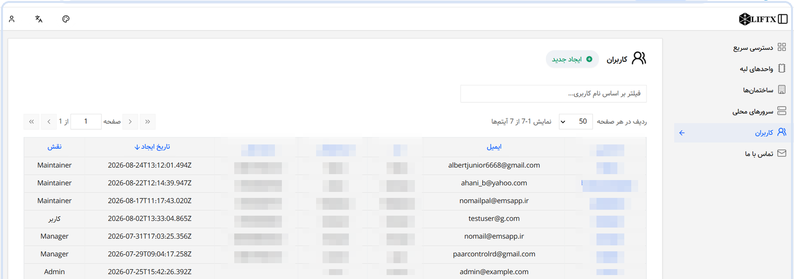
نمای صفحه کاربران
فهرست حساب‌ها با نام کاربری، تماس، تاریخ و نقش
LIFTX · راهنمای EMS App
18

Slide 19
راهنمای کاربران
هر فرد با یک نقش مشخص وارد سامانه می‌شود
نام کاربری
ایجاد کاربر جدید
همان نامی است که کاربر هنگام ورود به سامانه وارد می‌کند.‏
حساب تازه بسازید و نام کاربری، مشخصات، تماس و نقش را برایش ثبت کنید.‏
شماره تلفن و ایمیل
نام و نام خانوادگی
راه‌های تماس ثبت‌شده برای اطلاع‌رسانی یا بازیابی دسترسی.‏
مشخصات فردی ثبت‌شده برای شناسایی صاحب حساب در فهرست و پشتیبانی.‏
نقش
تاریخ ایجاد
سطح دسترسی مثل Admin، Manager، Maintainer یا کاربر عادی را تعیین می‌کند.‏
زمان ساخته شدن حساب تا مشخص باشد از کی در سامانه فعال شده است.‏
فیلتر نام کاربری
صفحه‌بندی
با کادر فیلتر می‌توانید سریع یک حساب را بین همه کاربران پیدا کنید.‏
اگر تعداد کاربران زیاد باشد، با صفحه‌بندی بین صفحات فهرست جابه‌جا شوید.‏
LIFTX · راهنمای EMS App
19

Slide 20
نقش‌های کاربری
سطح دسترسی مشخص می‌کند هر نفر چه کاری در سامانه می‌تواند بکند
Admin
دسترسی کامل به تنظیمات، کاربران و همه بخش‌های داشبورد
Manager
مدیریت ساختمان‌ها، واحدها و سرورها در محدوده مسئولیتی
Maintainer
پیگیری وضعیت واحدها، آنلاین بودن و موارد نگهداری
کاربر
مشاهده بخش‌های مجاز بدون تغییر تنظیمات اصلی
LIFTX · راهنمای EMS App
20

Slide 21
EMS App · LIFTX
پایان راهنما
برای پشتیبانی و راهنمایی بیشتر با تیم تماس بگیرید
09107727044
LIFTX · راهنمای EMS App
21

